Slide 1







KHỞI ĐỘNG
Thảo luận nhóm đôi
Thời gian: 2 phút
Em hiểu thế nào là kiến nghị? Đã bao giờ em phải viết văn bản kiến nghị chưa?
Nếu từng viết, hãy cho biết em đã thực hiện nó như thế nào?

Slide 2
BÀI 3: VĂN BẢN THÔNG TIN
KĨ NĂNG VIẾT 02
Viết văn bản kiến nghị về một vấn đề đời sống

Slide 3




I. TÌM HIỂU YÊU CẦU CỦA KIỂU VĂN BẢN
1. Yêu cầu của kiểu văn bản
HS thực hiện phiếu bài tập số 1
Thời gian: 7 phút
THINK:
Cá nhân HS suy nghĩ, trả lời
Thời gian: 3 phút
PAIR:
HS trao đổi cặp đôi với bạn bên cạnh
Thời gian: 2 phút
SHARE:
HS chia sẻ toàn lớp
Thời gian: 2 phút

Slide 4


I. TÌM HIỂU YÊU CẦU CỦA KIỂU VĂN BẢN
1. Yêu cầu của kiểu văn bản
a. Về bố cục, văn bản cần đảm bảo các yêu cầu sau:
- Quốc hiệu, tiêu ngữ
- Địa điểm, thời gian viết
- Tên văn bản và các sự việc muốn kiến nghị
- Người cơ quan nhận kiến nghị

Slide 5
I. TÌM HIỂU YÊU CẦU CỦA KIỂU VĂN BẢN
1. Yêu cầu của kiểu văn bản
b. Về nội dung
Cung cấp đầy đủ thông tin về nơi nhận; họ tên, năm sinh, số CCCD, ngày cấp, nơi cấp, hộ khẩu, nơi ở của người gửi và ngày, tháng, địa điểm viết kiến nghị
Các phần của văn bản phải cân đối, mỗi phần cách nhau 2 dòng, không viết sát lề giấy, không để phần trên và phần dưới trang giấy trống quá lớn.
Nội dung sự việc được kiến nghị phải đảm bảo chính xác, đúng với thực tế diễn ra

Slide 6
2. Bảng kiểm tham khảo
CÁC PHẦN | TIÊU CHÍ | ĐẠT | CHƯA ĐẠT
Phần mở đầu | Tên quốc hiệu: viết in hoa, ở trên cùng và giữa văn bản
Phần mở đầu | Tiêu ngữ: viết chữ thường, canh giữa dưới quốc hiệu, chữ cái đầu của các cụm từ được viết in hoa, giữa các cụm từ có gạch nối (-), ở giữa văn bản.
Phần mở đầu | Địa điểm, thời gian viết văn bản: đặt dưới quốc hiệu, tiêu ngữ và lùi sang phía bên phải của văn bản.
Phần mở đầu | Tên văn bản: viết chữ in hoa, cỡ chữ lớn hơn các chữ khác trong văn bản, ở giữa văn bản.
Phần mở đầu | Dòng tóm tắt sự việc kiến nghị: viết chữ thường, đặt dưới tên văn bản, ở giữa văn bản.
Phần mở đầu | Trình bày thông tin về người nhận theo đúng quy cách.
Phần mở đầu | Trình bày một số thông tin cơ bản của người viết văn bản.

Slide 7
I. TÌM HIỂU YÊU CẦU CỦA KIỂU VĂN BẢN
2. Bảng kiểm tham khảo
Nội dung kiến nghị | Ghi rõ thời gian và địa điểm
Nội dung kiến nghị | Xác định rõ tên của (những) người có liên quan (nếu có).
Nội dung kiến nghị | Nêu ý kiến muốn kiến nghị: nguyên nhân sự việc và yêu cầu cụ thể
Kết bài | Trình bày sự việc cuối / kết quả của hiện tượng tự nhiên hoặc tóm tắt nội dung đã giải thích.
Hình thức | Nêu rõ (những) yêu cầu, đề nghị (nếu cần thiết).
Hình thức | Nêu rõ lời cam đoan/lời hứa.
Hình thức | Có chữ kí và họ tên của người viết.

Slide 8

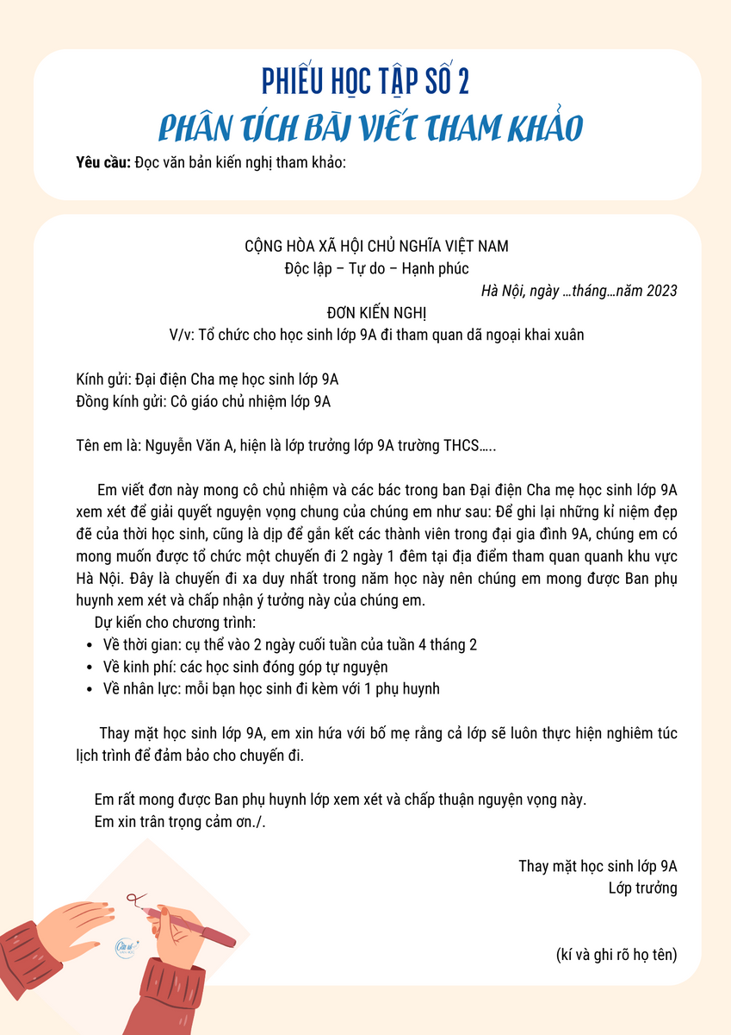

II. PHÂN TÍCH BÀI VIẾT THAM KHẢO
HS thực hiện theo cặp đôi
trả lời các câu hỏi ở PHT 2
Thời gian: 5 phút

Slide 9
II. PHÂN TÍCH BÀI VIẾT THAM KHẢO
YÊU CẦU | TRẢ LỜI
Xác định phần mở đầu, nội dung kiến nghị và kết thúc của văn bản trên. | a. Xác định trong phiếu Phần mở đầu Nội dung tường trình Kết thúc
Phần mở đầu của văn bản trên gồm những nội dung gì? | b. Phần mở đầu: quốc hiệu, tiêu ngữ; địa điểm và thời gian viết văn bản; tên văn bản và tóm lược sự việc tường trình; người nhận; một số thông tin cơ bản của người viết

Slide 10
II. PHÂN TÍCH BÀI VIẾT THAM KHẢO
YÊU CẦU | TRẢ LỜI
Nội dung kiến nghị của văn bản trình bày những thông tin gì? | c. Nội dung kiến nghị: giới thiệu về thời gian, địa điểm xảy ra sự việc; tên những người có liên quan; ý kiến muốn kiến nghị; ý nghĩa của việc đang kiến nghị; người chịu trách nhiệm (nếu có) và trách nhiệm của người viết văn bản
Những nội dung nào đã được trình bày ở phần kết thúc của văn bản? | d. Những nội dung được trình bày ở phần kết thúc: Những đề nghị (nếu có), lời cam đoan/lời hứa/cảm ơn, chữ kí và họ tên người viết

Slide 11
II. PHÂN TÍCH BÀI VIẾT THAM KHẢO
YÊU CẦU | TRẢ LỜI
Nội dung kiến nghị của văn bản trình bày những thông tin gì? | c. Nội dung kiến nghị: giới thiệu về thời gian, địa điểm xảy ra sự việc; tên những người có liên quan; ý kiến muốn kiến nghị; ý nghĩa của việc đang kiến nghị; người chịu trách nhiệm (nếu có) và trách nhiệm của người viết văn bản
Những nội dung nào đã được trình bày ở phần kết thúc của văn bản? | d. Những nội dung được trình bày ở phần kết thúc: Những đề nghị (nếu có), lời cam đoan/lời hứa/cảm ơn, chữ kí và họ tên người viết

Slide 12



III. HƯỚNG DẪN QUY TRÌNH VIẾT
1
Đề tài
Mục đích viết
Ghi những nội dung chính
Lập dàn ý
Chuẩn bị
2
Viết
Người viết phải tôn trọng sự thật, trình bày trung thực, đầy đủ, khách quan những sự việc đã xảy ra
Xác định rõ ý kiến muốn kiến nghị
3
Chỉnh sửa
Đánh giá bài viết và chỉnh sửa theo bảng kiểm

Slide 13
III. HƯỚNG DẪN QUY TRÌNH VIẾT
Lập dàn ý
Mở đầu | Phần mở đầu: quốc hiệu, tiêu ngữ; địa điểm và thời gian viết văn bản; tên văn bản và tóm lược sự việc kiến nghị; người nhận; một số thông tin cơ bản của người viết.
Nội dung | Giới thiệu về thời gian, địa điểm; tên những người có liên quan; tóm tắt ý muốn kiến nghị; ý nghĩa của việc muốn kiến nghị, người chịu trách nhiệm (nếu có) trách nhiệm của người viết văn bản
Kết thúc | Những đề nghị (nếu có), lời cam đoan/lời hứa/lời cảm ơn, chữ kí và họ tên người viết

Slide 14



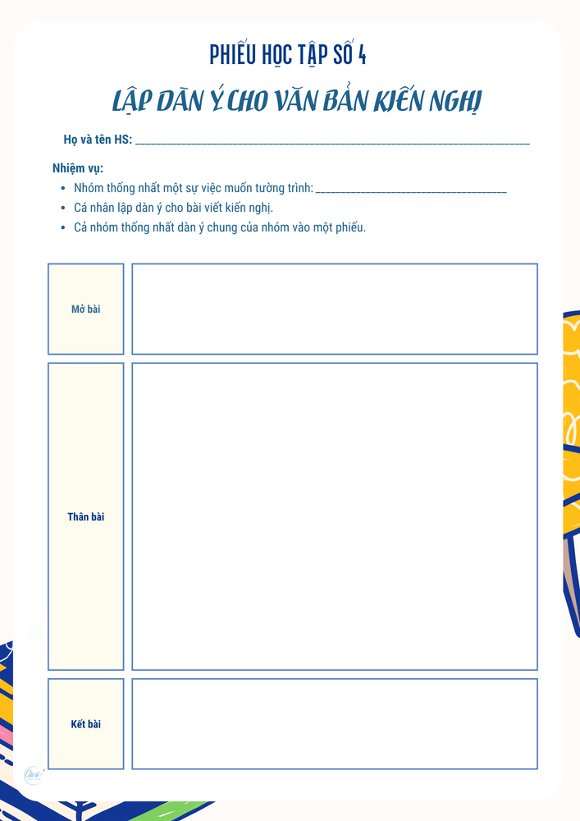

IV. LUYỆN TẬP
Lớp chia
4 nhóm bốc thăm chủ đề văn bản kiến nghị.
Mỗi nhóm lập dàn ý cho văn bản kiến nghị. (phiếu học tập số 4)
Thời gian lập dàn ý: 15 phút
Thời gian trình bày: 2 phút/nhóm
3

Slide 15

IV. LUYỆN TẬP
ĐỀ 1
ĐỀ 2
ĐỀ 3
ĐỀ 4
Viết văn bản kiến nghị Ban phụ huynh lớp 8A phê duyệt kế hoạch tham quan trải nghiệm của lớp.
Viết văn bản kiến nghị tới GVCN hoặc nhà trường về việc tổ chức đi xem bộ phim/vở kịch có liên quan đến một tác phẩm trong chương trình học
Thay mặt các học sinh lớp 8, em hãy viết văn bản kiến nghị tới nhà trường về việc thực hiện kế hoạch Lớp học xanh.
Trong khu vực gia đình em ở, có một địa điểm kinh doanh karaoke không đảm bảo tiêu chuẩn kĩ thuật, gây ồn ào, ,... ảnh hưởng lớn đến sinh hoạt trong khu vực. Em hãy giúp các gia đình trong khu vực viết văn bản kiến nghị gửi CA hoặc UBND địa phương để nêu ý kiến và kiến nghị giải quyết tình trạng đó.
3

Slide 16


V. VẬN DỤNG
nếu không đủ thời gian trên lớp, HS về nhà hoàn thiện
Thực hiện nhiệm vụ cá nhân
Viết hoàn chỉnh văn bản kiến nghị

